Slide 1
Преглед на ОИЕ и ЕЕ во Република Македонија и регионот
Лазар Гечевски
Директор, Агенција за енергетика на Република Македонија
Белград, 05.12.2011 година

Slide 2
Општи податоци за Република Македонија
25.713 km2-површина.
2,1 милиони жители.
Снабдувањето со енергија се базира на домашни фосилни горива и хидро енергија.
Останатите се од увоз на гас, течно гориво и јаглен.
Вкупната енергетска побарувачка е околу 120.000 TJ.
57 GJ по глава на жител.
Потрошувачка на електрична енергија е околу 9.000 GWh.
Увозот на електрична енергија 3.000 GWh (500 М€/годишно).

Slide 3
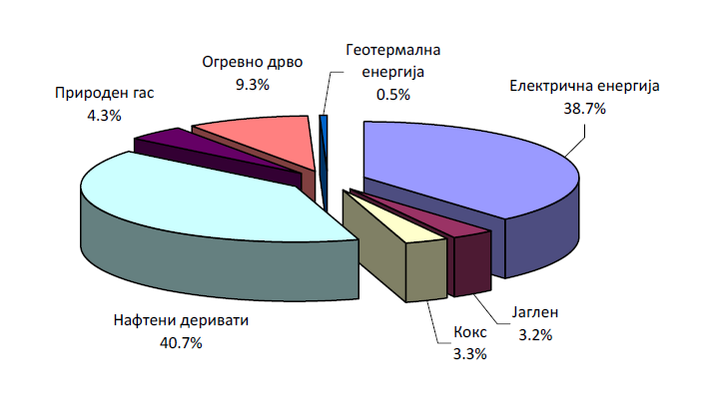
Планирана финална потрошувачка на енергија за 2011 год

Slide 4
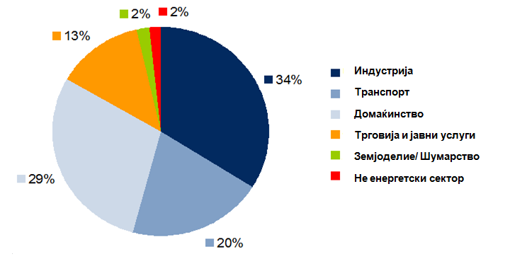
Финална енергетска потрошувачка по сектори во %
.
34%
20%
29%
13%
2%
2%

Slide 5
Производство на електрична енергија
72%

Slide 6
Регулатива во Република Македонија
Закон за енергетика (во сила од 18.02.2010)
Стратегија за развој на енергетиката,
Стратергија за енергетска ефикасност,
Стратегија за искористување на ОИЕ,
Акционен план за енергетска ефикасност,
Повластени ( Feed-In) Тарифи,
Одлука за висината на инсталирана моќност
Правилник за Обновливи Извори на Енергија (ОИЕ),
Правилници за стекнување на статус на повластен производител на електрична енергија произведена од ОИЕ и високоефикасни комбинирани постројки,
Правилници за издавање на гаранции за потекло за произведена електрична енергија од ОИЕ и високоефикасни комбинирани постројки.

Slide 7
Надлежности на Агенцијата за енергетика на Република Македонија
Учествување во изработката на стратегии и акциони планови за енергетика (ЕЕ и ОИЕ).
Изработка на националниот енергетски биланс
Обука и тестирање на енергетски котролори
Преглед на 3-годишните Планови и едно-годишните Извештаи за ЕЕ и ОИЕ на сите 84 општини
Издавање на одобренија за мерење на ветерна енергија.
Издавање на потврда за стекнување на статус на повластен производител на електрична енергија од ОИЕ и високоефикасни комбинирани постројки.
Издавање на гаранции за потекло на електрична енергија произведена од ОИЕ и високоефикасни комбинирани постројки.
Спроведување на донаторски енергетски проекти.

Slide 8
Постројки кои произведуваат ел. енергија од ОИЕ кои користат feed-in тарифи
 | Фотоволтаични постројки | Мали ХЕЦ
Број на постројки | 8 | 8
Вкупна инсталирана моќност (kW) | 1468 | 3689
Планирано годишно производство (MWh) | 2016 | 18394
Започната изградба на прв ветерен парк во Република Македонија

Slide 9
Feed-in тарифи во Република Македонија
Тип на постројка | Повластена тарифа во (€¢/kWh) | Год.
Мали хидроцентрали |  | 20
1 - 1 020 000 kW | 12.00
1 020 001 – 2 040 000 kWh | 8.00
2 040 001 – 4 200 000 kWh | 6.00
4 200 001 – 8 400 000 kWh | 5.00
Над 8 400 001 kWh | 4.50
Ветерни паркови | 8.90 | 20
Био гас – инсталирана моќност |  | 20
≤ 500 kW | 15.00
> 501 – 2000 kW | 13.00
Био маса – инсталирана моќност |  | 20
≤ 1000 kW | 11.00
> 1001 kW –3000kW | 9.00
Фотоволтаици – Инсталирана моќност |  | 15
≤ 50 kW | 30.00
> 51 – 1000 kW | 26.00

Slide 10
Состојба со ЕЕ во Република Македонија
Застој со подзаконските акти:
  Во тек е изработката на Правилник за енергетскa контрола
  Во тек е изработката на Правилник за енергетски карактеристики на згради
Агенцијата изработи упатство за воведување на мерки за ЕЕ во јавните набавки

Slide 11
Проблеми за развој на ЕЕ
Сеуште не постојат државно сертифицирани енергетски контролори
Сеуште не се издаваат енергетски пасоши за објекти
При проектирање на објекти сеуште не се зема во предвид енергетската ефикасност
Локалната самоуправа не поседува доволно ресурси (финансиски и човечки) за изработка на квалитетни ЕЕ планови
Не доволна едукација на населението за ЕЕ и ОИЕ

Slide 12
Чекори за подобрување на енергетската состојба во Македонија
Да се олесни административната постапка за производство на ел. енергија од ОИЕ
Да се применува политика на стабилни feed-in тарифи
Да се изврши едукација на кадарот во локалната самоуправа
Кредитите и грантовите за енергетски проекти да бидат целисходни и лесно достапни
Да се донесе посебен закон за ОИЕ и ЕЕ
Да се зголемат ингеренциите на АЕРМ или
Да се разгледа можноста за евентуално постоење на Министерство за енергетика и животна средина

Slide 13
Состојбата во регионот
Сите земји од Југо-источна Европа се потписнички на Energy Community Treaty, односно имаат исти обврски
Земјите водат слични политики
Преносни системи кои се сеуште во развој
Регионот има голем потенцијал за искористување на ОИЕ
Земјите од балканот имаат карактеристични не ефикасни стари објекти
Ниски цени на електрична енергија

Slide 14
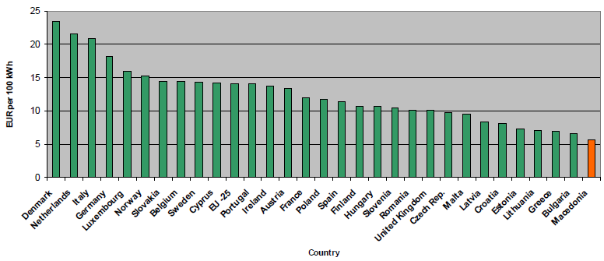
Цени на електричната енергија во регионот
- Македонија со најниски цени на електричната енергија

Slide 15
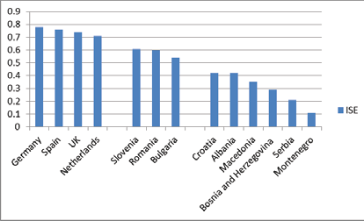
Индекс за одржлив развој
- При пресметката на индексот во предвид се земени: (1) положбата на институциите во секоја земја, (2) отвореноста на енергетскиот пазар и (3) веќе постигнатите резултати
*извор: EBRD 2008

Slide 16
Застапеност на различните извори на потрошената електрична енергија во регионот

Slide 17
Чекори за подобрување на енергетската состојба
Заедничко работење при интеграција на ЕУ директивите во националните легислативи
Да се зголеми регионалната меѓународна соработка
Да се постави остварлива регионална стратегија за привлекување на странски инвестиции
Транспарентност и поголема соработка на секое поле
Подигнување на јавната свест и зголемена едукација на населението во целиот регион

Slide 18
Ви благодарам на вниманието!
Контакт: ea@ea.gov.mk
www.ea.gov.mk

